Slide 1


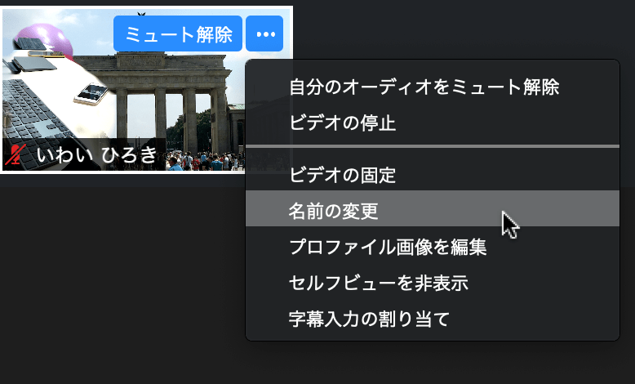
どんどん書き込んで盛り上げて！
講義 ビデオ ON / マイク OFF
名前 苗字@社名

Slide 2
デジタル・トランスフォーメーション
の本質と「共創」戦略
ITソリューション塾・第39期／第１回
2022年2月9日

Slide 3
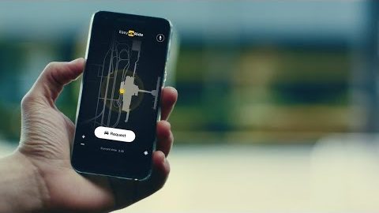
もっと自由な移動を：Easy Ride
日産とDeNAが仕掛ける移動サービス

Slide 4
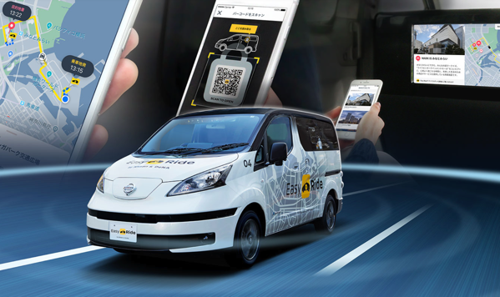
なぜ自動車メーカーが「自動車を売らない」ビジネスをはじめるのか？
自動車保有台数 8,150万台
自家用車の平均稼働率 4.2%
  年間20日しか利用されていない
自動運転・ライドシェア
電気自動車（EV）化
所有する必然性がなくなる
自動車が作りやすくなる
既存の自動車会社以外からの参入が容易／競争の激化
自動車が売れない時代に、どうやって収益を上げればいいのか？
あなたが、事業責任者であるとすれば
どのようにして、稼ぎますか？
Easy Ride

Slide 5
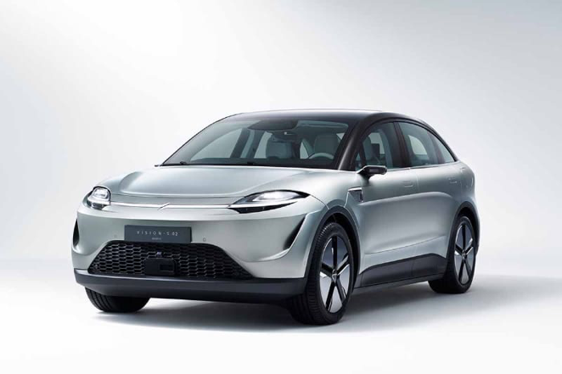
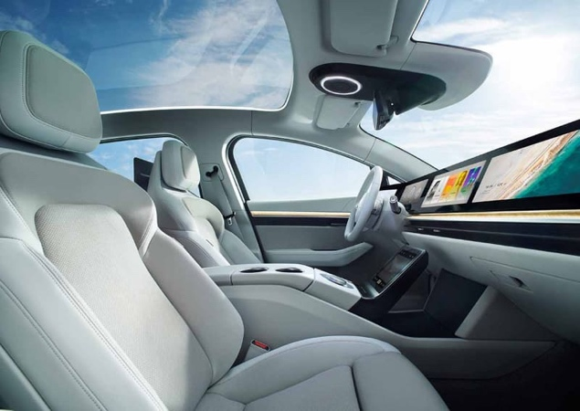



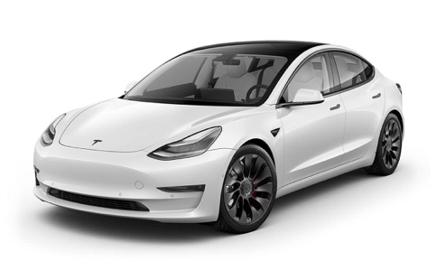
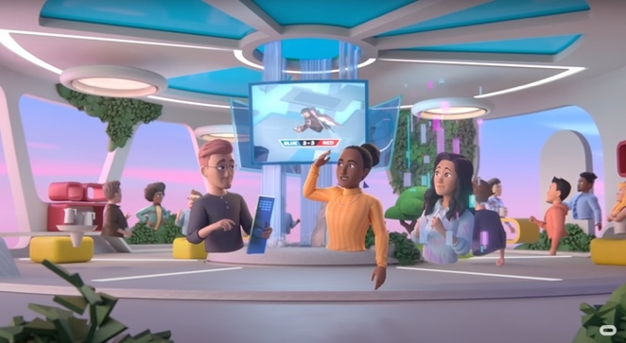
SONY EV市場へ参入
2022年1月5日・ソニーグループは、自社でEV(電気自動車)に参入する。CES 2022において、吉田憲一郎社長が新しいSUVタイプのEV「VISION-S 02」とともに新会社ソニーモビリティの立ち上げを表明。
「移動」を新しいエンターテイメントへ
「移動」を軸にした新しい競争の構図
「移動」をモノからサービスへ
「移動」を最高のエンタメへ
「移動」を必要としない世界へ
エコ&フィール

Slide 6

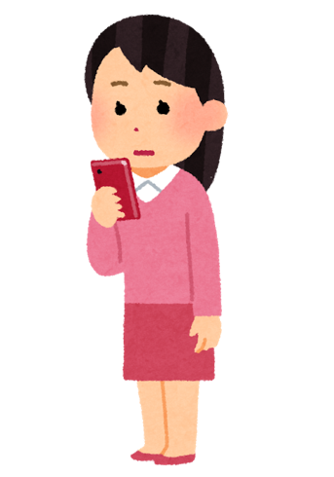

平安保険のデジタル活用
ハイタッチ（1対1：丁寧な顧客個別の対応）
状況に応じたタイムリーな応対・的確な保険商品の提案
デジタルタッチ（1対多：効率よく顧客の裾野を拡大）
データ
快速問診
オンライン（チャット）で医師と直接問診できる機能。病院に行くべきか、行くならばどの診療科に行けばいいのかを尋ねることができる。
探医生
クチコミの評価を見ながら、医師を選び受診を予約できる機能。
閃電購薬
処方薬のオンライン販売の機能。
健康商城
サプリや処方不要の漢方薬のオンライン販売の機能。
健康頭條
健康に関する様々な情報を確認できる機能。
行動データ、アクセス履歴などの健康や医療についてのタイムリーな個人データ
圧倒的な利便性
的確なタイミング
顧客に関する情報
活動支援
いまの状況
適切な保険商品
感動・信頼・ファン

Slide 7


「平安好医生」からの学び
デジタルと人間の最適なバランスと組合せが、事業を拡大することに大きく貢献
便利・お得・楽ちんで、顧客とのタッチ・ポイントを効率よく大量に増やす。
ひとり一人の顧客に丁寧に接して感動・信頼・ファンを作る。
顧客との接点を劇的に増やすことに成功：顧客の困っていること、関心ごとを的確に捉え、まずはそれを解決することに注力した。
ファンを増やすことに成功：年齢や性別、家族構成などの静的な属性データだけではなく、その時々の状況を動的な行動データを捉え、タイミングを逸することなく、いまの最適を顧客に提供して、顧客の体験価値を高めた。
成約率を高めることに成功：顧客の日常に関わる生活データを活用して、顧客ごとに最適化された保険商品を選択し、論理的な裏付けに基づく説得力のある提案をした。

Slide 8
最新ITトレンドを理解するために知っておきたい
基礎知識

Slide 9
DXを理解するために、
これだけは知っておきたい基礎知識
Notes:
9

Slide 10





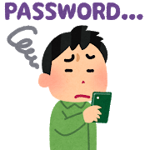



UI／UXとは何か
UI
人とデジタルをつなぐ窓口
User Interface
直ぐに分かる
使い易い
迷わない など
UX
人とデジタルがつながることで得られる体験
User Experience
とても便利
もっと使いたい
感動した など
UI
UX

Slide 11
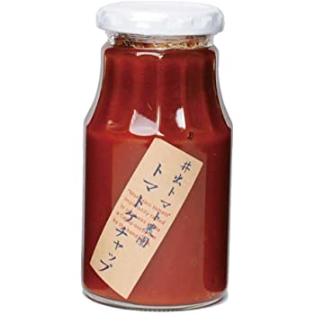
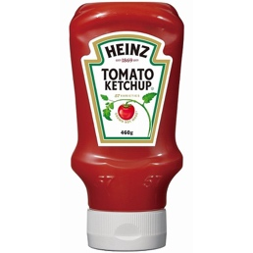
UI／UXとは何か
UI
人とデジタルをつなぐ窓口
User Interface
×良くないUI
〇良いUI
直ぐに分かる
使い易い
迷わない など
次へ
戻る
戻る
次へ
UX
人とデジタルがつながることで得られる体験
User Experience
とても便利
もっと使いたい
感動した など
×良くないUI
ケチャップだとは
すぐに分からない。
×良くないUX
口を汚しやすく、少なくなると使いにくい。
〇良いUI
ケチャップだとすぐ
分かる。
×良くないUX
口を汚しやすく、少なく
なると使いにくい。
〇良いUI
ケチャップだとすぐ
分かる。
〇良いUX
口を汚さず、最後まで
使い切ることができる。

Slide 12
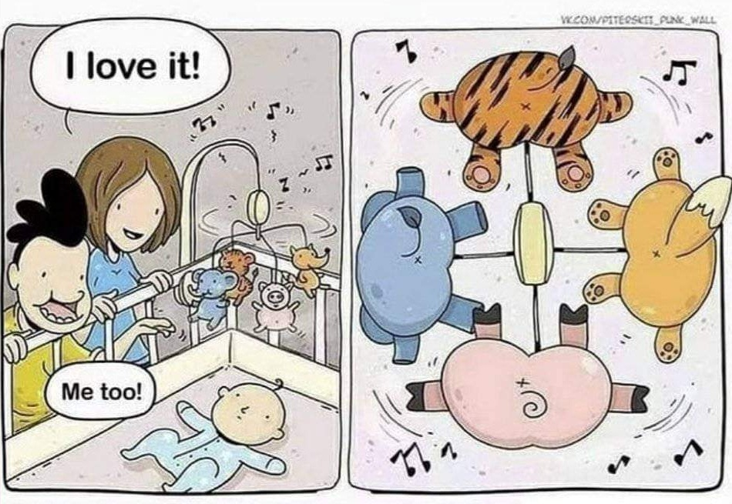
UIとUXの関係
UI
UX

Slide 13




データとUXとサービス
サービス
ビジネス機会の創出
UX
ファンを増やす
信頼を高める
リピートさせる
データ
体験価値
属性データ
体験データ
生活データ
とても便利
もっと使いたい
感動した など
高速に改善と
アップデートを繰り返し
体験価値を維持する

Slide 14
ビジネスの主役が、モノからコトへ
サービス
附帯的価値
ハードウェア
ハード
ウェア
中核的価値
是非とも
手に入れたい価値
体験価値
（UX）
を実装する
ソフト
ウェア
サービス
中核的価値を高める価値
商品は、魅力的なモノ
サービスは、ハードウェア
の機能や性能を維持する
ための修理やサポートなど
商品は、魅力的なUX
ハードウェアは、サービスを
利用するための手段としての
乗り物や道具など
データで、利用状況の
フィードバックを得て
高速に改善を繰り返す
モノのビジネス
コトのビジネス

Slide 15

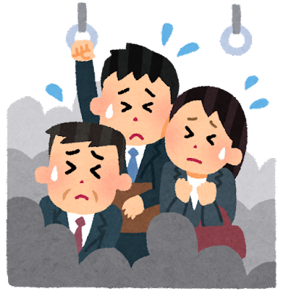


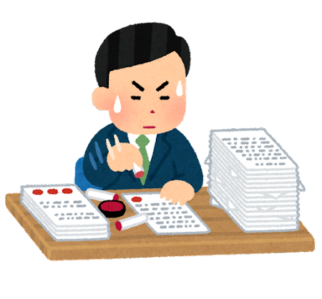

デジタルな業務基盤と働き方
モノが主役の時代
サービスが主役の時代
組織の効率と持続的価値の向上
個人の才能と新規的価値の創出
均質な労働力の育成と管理
多才な労働力の育成と機会の提供
組織階層による統制
ビジョンとミッシの共有・自律
規律やルールによる運用
現場チームによる運用
労働力を
事業価値に
転換する
知識力を
事業価値に
転換する
アナログな業務基盤と働き方
デジタルな業務基盤と働き方

Slide 16
デジタルとは何か
Notes:
16

Slide 17
デジタル化とは何か
コンピューターとネットワーク
で作られた世界
コンピューターやネットワークで扱える
デジタル Digital
離散量（とびとびの値しかない量 ）
サイバー空間
Cyber Space
ICT
Information
and Communication
Technology
情報通信
技術
IT Information Technology：情報技術
コンピューターやネットワークを実現し
それを活用するための技術
デジタル化
センサー・web・モバイル
などを介し
アナログをデジタルに
変換すること
私たちが生きている世界
身体を介して体験し、実感できる
アナログ Analog
連続量（区切りなく続く値を持つ量）
現実世界
Physical World
Notes:
「デジタル（digital）」とは、本来「離散量（とびとびの値しかない量）」を意味する言葉で、連続量（区切りなく続く値をもつ量）を表すアナログと対をなす概念です。ラテン語の「指 (digitus)」を表す言葉が語源で、「指でかぞえる」といった意味から派生して、離散的な数あるいは数字という意味で使われています。
一方、現実世界の「ものごと」や「できごと」は、全て「アナログ」です。例えば、時間や温度、明るさや音の大きさなどの物理現象、モノを運ぶ、誰かと会話するなどの人間の行為もまたアナログです。しかし、アナログのままではコンピュータで扱うことはできません。そこで、コンピュータで扱えるデジタル、すなわち0と1の数字の組み合わせに変換する必要があります。これを「デジタル化（digitize）」と言います。
現実世界のアナログな「ものごと」や「できごと」は、デジタルに変換することで、コンピュータで処理できるカタチに変わります。 つまり、センサー、あるいはWebやモバイル・デバイスなど、様々なデジタル世界との接点を介して、現実世界の「ものごと」や「できごと」が、デジタル・データに変換され、コンピューターに受け渡されます。そのための一連の仕組みをIoT（Internet of Things／モノのインターネット）と呼んでいます。
こうして、コンピュータの中に、「アナログな現実世界とうりふたつのデジタルな双子の兄弟」、すなわち「デジタル・ツイン（Digital Twine）」が作られます。つまり、「デジタル」とは、「フィジカル（Physical／物理的）」な現実世界に相対する概念と考えることができます。
「離散量」「連続量」という言葉を知らない方も多く読むと思いますので、少し解説を増やすことをご検討ください。
（変更文面検討：）現実世界のアナログな「ものごと」や「できごと」は、デジタルに変換することで、コンピュータで処理できるカタチに変わります。

Slide 18
デジタル化でできることと目指すこと
サイバー空間
手段
うまい、やすい、はやい
デジタル Digital
離散量（とびとびの値しかない量 ）
人間のやっていたことを、コンピュータでできるようにすること
デジタル化で できる こと
これまで1週間かかっていた申し込み手続きを5分で終わらせる
顧客の行動（いま、どこで、何をしているのか）が分かる
他のデジタル・サービスと一瞬にして連係できる
膨大なデータの中にビジネスに役立つ規則や関係を見つけることができる
業務の進捗、人の動き、ビジネスの状態が、リアルタイムに見える化される
デジタル化で 目指す こと
現実世界
顧客満足の向上
アナログ Analog
連続量（区切りなく続く値を持つ量）
業績の改善
目的
自分は何をしたいのか？
社員の幸福
現実世界だけでは解決できない課題をデジタルを使って解決すること

Slide 19
2つのデジタル化：デジタイゼーションとデジタライゼーション
デジタイゼーション
Digitization
デジタライゼーション
Digitalization
アナログ放送→デジタル放送
紙の書籍→電子書籍
人手によるコピペ→RPA
自動車販売→カーシェア／サブスク
ビデオレンタル→ストリーミング
電話や郵便→SNS・チャット
ビジネス・プロセス
ビジネス・モデル
効率化
変革
改善・改良・修正
コストや納期の削減・効率化
事業構造の転換
新しい価値の創出
既存の改善
既存の破壊
企業活動の効率向上と持続的な成長
新たな顧客価値や破壊的競争力を創出
Notes:
デジタイゼーション（Digitization）とデジタライゼーション（Digitalization）は、よく似た言葉ですが、異なる使われ方をしています。
デジダイゼーションは、デジタル技術を利用してビジネス・プロセスを変換し、効率化やコストの削減、あるいは付加価値の向上を実現する場合に使われます。例えば、アナログ放送をデジタル放送に変換すれば、周波数帯域を効率よく使えるようになり、限られた電波資源を有効に使えるようになります。紙の書籍を電子書籍に変換すれば、いつでも好きなときに書籍を購入でき、かさばらず沢山の書籍を鞄に入れておくことができます。手作業で行っていたWeb画面からExcelへのコピペ作業をRPA（Robotics Process Automation）に置き換えれば、作業工数の大幅な削減と人手不足の解消に役立ちます。
このように、ユーザーとの接点となるユーザー・インターフェイス（User InterfaceまたはUI）や作業手順を置き換え、効率化や合理化、あるいは付加価値の向上に寄与する場合に使われる言葉です。「デジタル化」という言われる場合、この範囲に留まっていることも少なくありません。
一方、デジタライゼーションは、デジタル技術を利用してビジネス・モデルを変革し、新たな利益や価値を生みだす機会を創出する場合に使われます。例えば、自動車をインターネットにつなぎ稼働状況を公開すれば、必要な時に空いている自動車をスマートフォンから選び利用できるカーシェアリングになります。それが自動運転のクルマであれば、取りに行かなくても自ら迎えに来てくれるので、自動車を所有する必要がなくなります。また、好きな曲を聴くためには、CDを購入する、ネットからダウンロードして購入する必要がありましたが、ストリーミングであれば、いつでも好きなときに、そしてどんな曲でも聞くことができます。また、個別に購入するのではなく、月額定額（サブスクリプション）制で聴き放題にすれば、音楽や動画の楽しみ方が、大きく変わってしまいます。
このように、デジタル技術でユーザーの体験であるユーザー・エクスペリエンス（User ExperienceまたはUX）やビジネス･モデルを変革し、これまでに無い競争優位を実現し、新しい価値を生みだす場合に使われる言葉が、「デジタライゼーション」です。

Slide 20
デジタル化と変革
変革前
写真屋
デジタイゼーション
プロセスをそのままに効率化するのではなく
プロセス を再定義して新しい価値やビジネス・モデルを創出する
変革を伴うデジタル化
デジタライゼーション
変革後

Slide 21





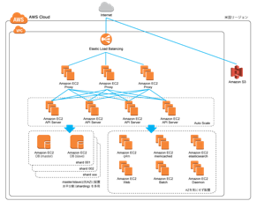
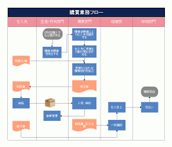






デジタル化がもたらすレイヤ構造化と抽象化
0101010101010
1010101001011
1110101010110
0011110011100
抽象的
コンピューター
プロセッサー
ストレージ
ネットワークなど
OS
Windows
Linux
MacOSなど
アレンジができる
様々な料理に使える
ミドルウェア
データベース
認証基盤
通信制御など
アプリケーション
業務専用のプログラム
販売管理
生産管理
会計管理
カレー料理でしか使えない
業務毎に異なる複雑な作業手順
具体的
個別業務

Slide 22




デジタル化とはレイヤ構造化と抽象化
業務担当者や業務毎に個別最適化
変化への即応性や柔軟性に欠ける
レイヤ構造化と抽象化により
階層や要素の組み替えが柔軟・迅速
抽象的
ERPパッケージ
データベース
共通データ活用基盤
具体的
共通業務基盤
個別業務ごとの担当者
や縦割りの組織
個別業務アプリ
具体的

Slide 23
アンバンドル／リバンドル／エンハンスメント
業務の改善や新規業務への対応が容易にできない
業務の改善や新規業務への対応が迅速・柔軟
入れ替えや改善によるエンハンスメント
業務Ａ
業務Ｂ
業務Ｃ
業務Ｄ
業務Ａ
業務Ｂ
業務Ｃ
業務Ｄ
業務Ｘ
データ
管 理
データ
管 理
データ
管 理
データ
管 理
データ管理
Ｉ Ｄ
管 理
Ｉ Ｄ
管 理
Ｉ Ｄ
管 理
Ｉ Ｄ
管 理
ＩＤ管理
ＩＤ管理
共通
機能
アンバンドル
決済
決 済
決 済
スケジュー
リング
スケジュー
リング
スケジューリング
独自
機能
仮想化／ソフトウエア化によるリバンドル

Slide 24

アンバンドル／リバンドルとクラウド
できるだけコードを書かずに、売上や利益などのビジネス目的を達成する
クラウドサービス
業務Ａ
業務Ｂ
業務Ｃ
業務Ｄ
業務Ｘ
データ管理プラットフォーム
データ管理
ＩＤ管理プラットフォーム
ＩＤ管理
ＩＤ管理
決済管理プラットフォーム
決済
スケジューリンク・プラットフォーム
スケジューリング
〇〇〇プラットフォーム
アプリケーション開発ツール／サービス
仮想化／ソフトウエア化によるリバンドル

Slide 25
「イノベーション」と「インベンション」の違い
イノベーション
Innovation
これまでにはなかった
新しい組合せを見つけ
新たな価値を産み出すこと
インベンションInvention（発明）
これまでにはなかった
新しい「もの／こと」を創り
新たな価値を産み出すこと
高速な試行錯誤
高速なフィードバック
高速なアップデート
知識の蓄積
試行錯誤の繰り返し
ひらめき・洞察

Slide 26

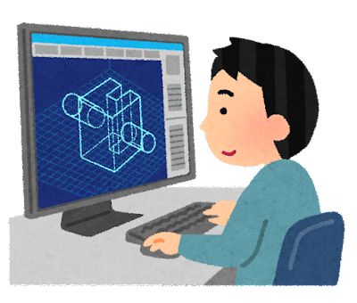
イノベーションとデジタル
イノベーション
Innovation
これまでにはなかった
新しい組合せを見つけ
新たな価値を産み出すこと
高速な試行錯誤
高速なフィードバック
高速なアップデート
デジタル化された要素を
コンピューター上で
様々な組合せを検証できる

Slide 27
デジタル化によって生みだされる2つのビジネス領域
デジタル化できることは
全てデジタル化される
デジタル化
領域の拡大
デジタルの渦
Digital Vortex
UX User eXperience
体験／感性
価値の提供
デジタル化できないことの
価値が高まる

Slide 28
ビジネスの前提を再定義する
デジタル・トランスフォーメーション

Slide 29
DXが注目される背景
Notes:
29

Slide 30
異業種からの破壊者の参入が既存の業界を破壊する
UBER
タクシー・レンタカー業界
airbnb
ホテル・旅館業界
NETFLIX
レンタル・ビデオ業界
Spotify
レコード・CD業界
PayPal
銀行業界（決済・為替）
Notes:
米コロンビア大学ビジネス・スクール教授、リタ・マグレイスは、自著「The End of Competitive Advantage（邦訳：競争優位の終焉）」中で、ビジネスにおける2つの基本的な想定が、大きく変わってしまったと論じています。
ひとつは「業界という枠組みが存在する」ということです。かつて業界は変化の少ない競争要因に支配されており、その動向を見極め、適切な戦略を構築できれば、長期安定的なビジネス・モデルを描けるという考え方が常識でした。業界が囲い込む市場はある程度予測可能であり、それに基づき5年計画を立案すれば、修正はあるにしても、計画を遂行できると考えられてきたのです。
もうひとつは、「一旦確立された競争優位は継続する」というものです。ある業界で確固たる地位を築けば、業績は維持されます。その競争優位性を中心に据えて従業員を育て、組織に配置すれば良かったのです。ひとつの優位性が持続する世界では当然ながらその枠組みの中で仕事の効率を上げ、コストを削る一方で、既存の優位性を維持できる人材が昇進します。このような観点から人材を振り向ける事業構造は好業績をもたらしました。この優位性を中心に置いて、組織や業務プロセスを常に最適化すれば事業の成長と持続は保証されていたのです。
この2つの基本想定がもはや成り立たなくなってしまったというのです。事実、業界を越えた異業種の企業が、業界の既存の競争原理を破壊しています。例えば、Uberはタクシーやレンタカー業界を破壊し、airbnbはホテルや旅館業界を破壊しつつあります。NetflixやSpotifyはレンタル･ビデオ業界やエンターテイメント産業を破壊しつつあります。それもあっという間のことです。

Slide 31
競争環境の変化
業界の枠組みの中で起こる変化に適切に対処できれば
事業は維持され成長できる
業界という枠組み
は存在する
一旦確立された
競争優位は継続する
破壊
ハイパーコンペティション
加速するビジネス環境の変化、予期せぬ異業種からの参入
ひとつの優位性を維持できる期間は極めて短くなっている
市場の変化に合わせて、戦略を動かし続けるしかない
Notes:
「市場の変化に合わせて、戦略を動かし続ける」
そうしなければ、企業のもつ競争優位性が、あっという間に消えてしまうこのような市場の特性を「ハイパーコンペティション」として紹介しています。いまビジネスは、このような状況に置かれているのです。
業界に突如として現れる破壊者たち、予測不可能な市場環境、めまぐるしく変わる顧客ニーズの変化など、ビジネス環境は、これまでになく不確実性が高まっています。このような環境にあっても事業を継続させなくては、企業の存続はあり得ません。
しかし、不確実性の高い世の中で「長期計画的にPDCAサイクルを回す」といった従来のやり方では、成長はおろか、生き残ることさえできなくなりました。ビジネス・チャンスは長居することはなく、激しく変化する時代にあってチャンスを掴むにはタイミングを逃さないスピードが必要です。顧客ニーズもどんどん変わり、状況に応じ変化する顧客やニーズへの対応スピードが企業の価値を左右します。競合もまた入れ代わり立ち代わりやって来ます。決断と行動が遅れると致命的な結果を招きかねません。

Slide 32
VUCAとは何か
VUCA(ブーカ): 2016年のダボス会議（世界経済フォーラム）で使われ、注目されるようになった。昨今は、ビジネスシーンでも一般的に使用されており、コロナ禍によって我々は身をもって体験している。働き方や組織のあり方、経営などの方針に関わる考え方の前提にもなっている。
困難
社会環境が複雑性を増し
将来の予測が困難な状況
Volatility（変動性）
テクノロジーの進化や社会常識の変化など、価値観や社会の仕組みなどが猛烈なスピードで変化し、先の見通しを立てることが困難。変化の度合いや割合も大きく、変動性を予想するのは難しくなっている
Uncertainty（不確実性）
イギリスのEU離脱、米中貿易戦、民族間紛争など、現代を取り巻く情勢は、予断を許さなない状況であって、さまざまなリスクに対応しなければならない状況に置かれている。
Complexity（複雑性）
一つの企業、一つの国で解決できる問題が極端に少なくなった。地球規模でパラメータが複雑に絡み合っているため、問題解決は単純ではなく、より一層困難なものになりつつある。
結果の予測
Ambiguity（曖昧性）
変化を直ちに捉え
現時点での最適を選択し
改善を高速に回し続ける
変動性、不確実性、複雑性がり、因果関係が不明、かつ前例のない出来事が増え、過去の実績や成功例に基づいた方法が通用しない時代となりつつある。
現状の理解
困難
Notes:
社会環境が複雑性を増し将来の予測が困難な状況
まさに私たちが置かれているこのような状況を「VUCA(ブーカ)」と呼びます。Volatility（変動性）、Uncertainty（不確実性）、Complexity（複雑性）、Ambiguity（曖昧性）という4つのキーワードの頭文字から取った言葉で、2016年のダボス会議（世界経済フォーラム）で使われ、注目されるようになりました。昨今は、ビジネスシーンでも一般的に使用されており、コロナ禍によって我々は身をもって体験していると言えるでしょう。いまや働き方や組織のあり方、経営などの方針に関わる考え方の前提にもなっています。
Volatility（変動性）
テクノロジーの進化や社会常識の変化など、価値観や社会の仕組みなどが猛烈なスピードで変化し、先の見通しを立てることが困難。変化の度合いや割合も大きく、変動性を予想するのは難しくなっている。
Uncertainty（不確実性）
イギリスのEU離脱、米中貿易戦、民族間紛争など、現代を取り巻く情勢は、予断を許さなない状況であって、さまざまなリスクに対応しなければならない状況に置かれている。
Complexity（複雑性）
一つの企業、一つの国で解決できる問題が極端に少なくなった。地球規模でパラメータが複雑に絡み合っているため、問題解決は単純ではなく、より一層困難なものになりつつある。
Ambiguity（曖昧性）
変動性、不確実性、複雑性がり、因果関係が不明、かつ前例のない出来事が増え、過去の実績や成功例に基づいた方法が通用しない時代となりつつある。
見通すことのできない未来に対して、あるいは、理解できない現状に対して、事業を継続していくには、古き良き時代の時間感覚では対処できません。予測不可能な変化に俊敏に対処できる圧倒的スピードを獲得するしかないのです。
デジタル・トランスフォーメーションとは、デジタル技術を使って既存を改善することや、デジタル技術を使って新しい事業を立ち上げることではありません。このような時間感覚の変化に対処するために、本質的に、あるいは根本的に、「圧倒的なビジネス・スピード」を駆使できる企業の文化や風土へと、自らが変革することを意味する言葉なのです。

Slide 33

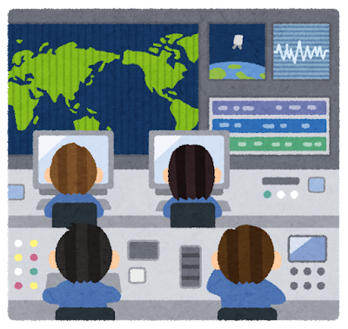


時間感覚の変化がビジネスを変えようとしている
ビジネス・モデル
お客様との関係
働き方
情報システム
社会環境の変化が緩やかで中長期的な予測が可能
社会環境が複雑性を増し将来の予測が困難な状況
Notes:
3年間の中長期計画
１年に一度の年度計画
半年に一度の設備投資
月例の定例役員会
週次の部門会議
多くの企業は、階層的な組織構造を前提に、このような時間軸で、意思決定をしてきました。確かに、中長期的な見通しを持たなければならない経営・財務・投資計画などでは、このような大枠での意志決定はいまも必要です。しかし、新規事業開発・共創・トラブル対応などの現場の最前線での活動では、高速な試行錯誤と意志決定が求められ、同じ時間軸で動いていていては、うまくいきません。
明確なミッションの提示と大幅な権限委譲を前提に、現場の判断力を信じて、その時々の最善を直ちに見極め迅速に意志決定を下し、行動を変化させなくてはなりません。つまり「圧倒的なビジネス・スピード」を手に入れるしかないのです。
そのためには、ビジネス・プロセスをデジタル化して現場をリアルタイムに「見える化」し、データに基づいて的確、迅速に「判断」し、直ちに「行動」できる仕組みを持つことです。
設備を投資から経費へ変更（クラウドなど）
リアルタイムかつオープンなデータ共有（ERPなど）
リアルタイムかつオープンなコミュニケーション（チャットなど）
このようなデジタル化されたビジネス・プロセスを前提に、現場の行動を変えなくてはなりません。
戦略を動かし続ける
現場に権限委譲する
現場での判断を重視
結果を迅速に事後報告
対話の頻度を増やす
事前に十分に準備し、根回しをして全員の合意を取り付けてから行動するというかつての時間感覚では、いまのビジネス環境に対処することなどできません。
そんないまの時代の時間感覚にビジネスも合わせなくてはなりません。ビジネス・モデルやお客様との関係、働き方は当然ですが、これらを支える情報システムの開発や運用もまた変革が求められます。

Slide 34
VUCAの時代の課題に対するアプローチ方法
VUCA／社会環境が複雑性を増し将来の予測が困難な状況
何が正解かは、分かはわからない
圧倒的なビジネス・スピードを手に入れること
アイデアが湧いたら、やってみる。その結果から議論を展開すれば、より現実的な解に到達できる。
気がついたなら、直ちに行動しなければ、対応が遅れてしまい、チャンスを逃してしまうから。
仮に間違ったとしても即座にやり直しが効き、大きな痛手に至ることを回避できるから。
スピードを追求すれば物事をシンプルに捉えて、本質のみに集中できるから。

Slide 35
DXの定義
Notes:
35

Slide 36
DXの定義
社会現象としてのDX
デジタル・トランスフォーメーション
  2004年、スウェーデンのウメオ大学教授であるエリック・ストルターマンの提唱した概念
ITの浸透が、人々の生活をあらゆる面でより良い方向に変化させること
デジタル・ビジネス・トランスフォーメーション
2010年代、マイケル・ウェイドらによって提唱された概念
デジタル技術とデジタル・ビジネスモデルを用いて組織を変化させ、業績を改善すること
ビジネス変革としてのDX
経済産業省の定義するデジタル・トランスフォーメーション
2018年、経済産業省が公表した定義
企業がビジネス環境の激しい変化に対応し、データとデジタル技術を活用して、顧客や社会のニーズを基に、製品やサービス、ビジネスモデルを変革するとともに、業務そのものや、組織、プロセス、企業文化・風土を変革し、競争上の優位性を確立すること
ストルターマンの定義した社会現象としてのDXと、いま私たちが使っているビジネス変革としてのDXとは、全くの同一の概念ではない

Slide 37
DXの定義
社会現象としてのDX
デジタル・トランスフォーメーション
  2004年、スウェーデンのウメオ大学教授であるエリック・ストルターマンの提唱した概念
ITの浸透が、人々の生活をあらゆる面でより良い方向に変化させること
デジタル・ビジネス・トランスフォーメーション
ビジネス変革としてのDX
デジタルを前提に ビジネスを変革すること
社会の視点
人々のライフスタイル／行動様式が、デジタル前提で機能している。社会もまた、デジタル前提で機能している。
デジタルを前提にした顧客体験（CX）と従業員体験（EX）を実現するために、ビジネス・モデルやビジネス・プロセスを変革しなくてはならない。
手段の視点
デジタル前提のライフスタイルや社会に適応するには、デジタル技術を駆使する必要がある。

Slide 38
DXの定義
社会現象としてのDX
デジタル・トランスフォーメーション
  2004年、スウェーデンのウメオ大学教授であるエリック・ストルターマンの提唱した概念
ITの浸透が、人々の生活をあらゆる面でより良い方向に変化させること
デジタル・ビジネス・トランスフォーメーション
2010年代、マイケル・ウェイドらによって提唱された概念
デジタル技術とデジタル・ビジネスモデルを用いて組織を変化させ、業績を改善すること
ビジネス変革としてのDX
経済産業省の定義するデジタル・トランスフォーメーション
2018年、経済産業省が公表した定義
企業がビジネス環境の激しい変化に対応し、データとデジタル技術を活用して、顧客や社会のニーズを基に、製品やサービス、ビジネスモデルを変革するとともに、業務そのものや、組織、プロセス、企業文化・風土を変革し、競争上の優位性を確立すること
デジタルを前提に
デジタル・テクノロジーの進展により産業構造や競争原理が変化し、これに対処できなければ、事業継続や企業存続が難しくなる
競争環境 、ビジネス・モデル、組織や体制を再定義し、企業の文化や体質を変革すること
変化に俊敏に対応できる企業へと変わること
アジャイル企業への変革

Slide 39

DXの目的
変化が早く、予測困難な社会
ビジネス・モデルの転換
ビジネス・モデルの転換
ビジネス・モデルの転換
新規事業
新規事業
新規事業
新規事業
デジタルを前提に
デジタル前提の社会へ適応するために高速に改革や改善を繰り返すことが
できる文化や風土、仕組みを作ること
変化に俊敏に対応できる企業へと変わること
アジャイル企業への変革
業務プロセスの改善
業務プロセスの改善
業務プロセスの改善
業務改革
業務改革
業務改革
業務改革

Slide 40
DXを支える
テクノロジー・トライアングル
Notes:
40

Slide 41



インターネットに接続されるデバイス数の推移
2003年
2010年
2015年
2020年
63
68
72
76
世界人口
億人
5
125
250
500
インターネット
接続デバイス数
億台
0.08
1.84
3.47
6.50
一人当りの
デバイス数
台/人

Slide 42






「データの時代」とはどういうことか
意図する／しないに関わらず
現実世界のものごとやできごとは
デジタル・データに置き換えられ
ネットに送り出される時代になった
ビッグデータ
膨大・多様・加速度的増大
ソーシャル・メディア
オンライン・ショッピング
オンライン英会話 など
デジタル・ツイン
現実世界のデジタルコピー
LiDAR（レーザー・レーダー）センサー
Soli（レーダー）センサー
磁気センサー
GPSセンサー
赤外線センサー
近接センサー
生体（指紋／顔）認証センサー
加速度計センサー
CMOS（カメラ）センサー
ジャイロセンサー

Slide 43
サイバーフィジカルシステムとDX
Cyber Physical System／現実世界とサイバー世界が緊密に結合されたシステム
サイバー世界／Cyber World
クラウド・コンピューティング
最適解
データ解析
原因解明・発見/洞察
計画の最適化
データ活用
業務処理・情報提供
機器制御
高速
×
最適
デジタル
トランスフォーメーション
機器制御
指示命令
アドバイス
日常生活・社会活動
環境変化・産業活動
ものごと・できごと
データ
ものごと・できごと
データ
データ収集
モニタリング
現実世界／Physical World
ヒト・モノ
Notes:
現実世界の様々な「ものごと」や「できごと」は、モノに組み込まれたセンサーやモバイル、ソーシャルメディアなどの現実世界とネットとの接点を介し、リアルタイムにデジタル・データに変換されクラウドに送られます。インターネットに接続されるモノの数は2020年の時点で500億個になるとされています。そこには複数のセンサーが組み込まれており、私たちは、膨大なセンサーに囲まれた世界に生きてゆくことになります。こうして、「現実世界のデジタル・コピー」、すなわち「デジタル・ツイン（双子）」が生みだされてゆきます。
「デジタル・ツイン」は膨大なデータ量、すなわち「ビッグデータ」ですが、集めるだけでは意味がありません。そのデータから誰が何に興味を持っているのか、誰と誰がつながっていているのか、渋滞を解消するにはどうすればいいのか、製品の品質を高めるにはどうすればいいのかなどを見つけ出さなければなりません。そのためにAI技術のひとつである機械学習を使って分析し、ビジネスを最適に動かすための予測や判断をおこないます。それを使って、アプリケーションやサービスを動かして、機器を制御し、情報や指示を送れば、現実世界が変化し、デジダル・データとして再びネットに送り出されます。
このような現実世界をデータで捉え、現実世界とITが一体となって社会やビジネスを動かす仕組みを「サイバー・フィジカル・システム（Cyber-Physical System／CPS）」と呼んでいます。
インターネットにつながるモノの数は日々増加し、Webサービスやソーシャル・メディアもまたその種類やユーザー数を加速度的に増やしています。現実世界とネットの世界をつなげるデジタルな接点は増加の一途です。データ量はますます増え、よりきめ細かなデジタル・ツインが築かれてゆきます。そうなれば、さらに的確な予測や判断ができるようになります。この仕組みが、継続的に機能することで、社会やビジネスが、常に最適な状態に維持されることになります。
デジタル・トランスフォーメーション（Digital Transformation／DX）とは、こんなCPSの仕組みをビジネスに取り入れることです。

Slide 44
DXを支えるテクノロジー・トライアングル
Cyber Physical System／現実世界とサイバー世界が緊密に結合されたシステム
サイバー世界／Cyber World
データ解析
データ活用
予 測
最適解
AI・機械学習
クラウド
ビジネス
の最適化
機械学習・深層学習
AIチップなど
サーバーレス・コンテナ
SaaS・PaaSなど
5G
第5世代通信システム
データ収集
IoT
デジタル
ツイン
センサー・モバイル
自律制御など
現実世界の
デジタルコピー
現実世界／Physical World

Slide 45

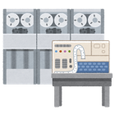
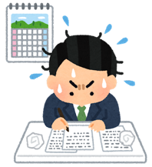

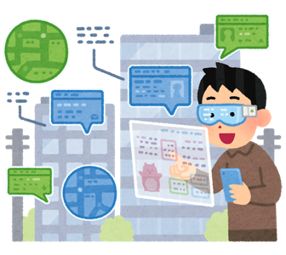
デジタル化の進化
サイバー空間
人間とITが一体となって課題を解決する
現実世界の課題をITを駆使して作られたサイバー空間で解決し、現実世界でそれを利用する
デジタル
デジタル・ツイン
を使って課題解決
IT
人間がITの支援を使って課題を解決する
現実世界の課題を人間が解決するときに、ITを使って、効率化や省力化を実現する
効率化
省力化
現実世界の課題を現実世界のアナログな手段で解決
現実世界
アナログ

Slide 46
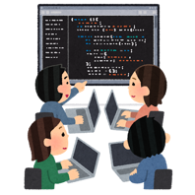
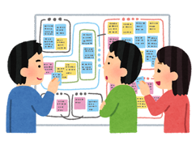
DXのメカニズム
変化が早く 予測困難な社会
デジタルを前提に変化に俊敏に対処できる企業／アジャイル企業へ変わる
圧倒的なスピードの獲得
イノベーションによる
不連続な変化への対応
レイヤ構造化と抽象化
変化に柔軟、迅速に対処
新しい組合せの
高速な試行錯誤
人間力の活性化
デジタル化
データ化
ビジネスのリアルタイムな事実の把握
変化の予測と洞察
自動化／自律化
肉体的・知的力仕事からの解放
人間にしかできないコト
へ時間と意識をシフト
デジタルを支えるソフトウェア
人間中心の考え方
迅速・柔軟な組合せの変更や
新たな要素の組み入れ、高速な改善
UX／体験や感性の価値拡大
人間中心のデザイン／設計へのシフト
事業の目的や経営のあり方の再定義
企業や組織の文化や風土の変革

Slide 47
人間とデジタル
創造性
発見や発明
イノベーション
芸術性や美意識
０ → １
人間にしかできないコトへ
時間と意識をシフトさせる
生産性
効率化・スピード
自動化・自律化
コミュニケーション
１ → ９
デジタル
９ → 10
感受性
応用・転用
発展・拡張
決定・判断
DXとは、こういう企業の文化や風土を作ること

Slide 48
デジタル化とDXの違い
デジタル・トランスフォームーション
アジャイル企業へ変わること
変化に俊敏に対処できる企業の文化や風土への変革
業務手順の見直しや組織の再編
事業目的やビジネスモデルの変革
デジタル化
デジタイゼーション
デジタライゼーション
効率化のためのデジタル技術の活用
変革を伴うデジタル技術の活用
VUCA
な社会
デジタルが前提
変化が早く将来の予測が困難

Slide 49
「文化や風土を変える」とは具体的に何を変えるのか
予測できる未来を前提に安定と同質性
効率を重視する文化や風土
予測不能な未来を前提にスピードと多様性
イノベーションを重視する文化や風土
現場の意見を尊重するが、判断は上司が行い、上意下達で実行させる
ポリシーとビジョンを共有し、判断と行動は現場の個人・チームを信頼して任せる
職場、上下関係、手続きやルールなどの形式を尊重すれば、成果は結果としてついてくると考える
成果を達成するために、これまでのやり方に拘らず、新しいやり方を積極的に試してみる
調和や一致を重視し、根回しや調整で、時間をかけてでも、全員合意を達成する
多様な意見を重視し、リーダーシップで短期間で判断・実行し、ふり返り、改善を高速に繰り返す
アナログ前提の時代のルールや慣習に無自覚・無批判に従い、判断する
デジタル前提の時代の常識を積極的に咀嚼し、これまでのルールや慣例に拘らず最適な判断を下す
IT／デジタルを”難しい”と遠ざけ、自発的に学ぼうとせず、従来のやり方に固執する
IT／デジタルを”面白い”と興味を持ち、うまく使えないかと知恵を絞る
直接の対面やリアルな会場でのセミナーの延長で、Web会議を使って、お客様と商談する
SNSやWeb会議、リアルな対面やセミナーなどを目的に応じて使い分け、最適に組み合わせる
人手や紙の書類のやり取りを前提とした業務手順をそのままに、デジタルツールを適用する
デジタルを前提に業務手順を見直し、デジタルツールに最適化された手順を適用する
同質の思考方法や行動習慣を持つよう従業員を育て、以心伝心や空気で理解し合えるようにする
異質の発想や批判を尊重し、対話して意思疎通し、相互に敬意をはらい、チームの価値を優先する
リスク回避のために、先例を重視し、稟議によって計画の妥当性を評価し、リスクを排除する
一定のリスクを許容し、いち早く小さな単位で実践して、結果から、対策を考える
同質性・調和・調整力・リスク回避・安定・囲い込み／クローズドなど
多様性・混沌・リーダーシップ力・リスク許容・スピード・連係／オープンなど

Slide 50
DXの公式
スピード
イノベーション
変化に俊敏に対応できる
企業に変わること
人間をエンパワーすること
デジタルにできることは徹底してデジタルに任せて
人間にしかできないことに徹底して役割をシフトする
デジタル・トランスフォーメーション
リアルタイム
データ
ストック
データ
対社外
ビジネスモデル
のデジタル化
業務プロセス
のデジタル化
対社内
レイヤ構造と抽象化
既存事業
デジタル
事業の再定義
デジタルを前提に既存事業を再定義し、新たな事業価値を創出する

Slide 51

DXとは何か
変化が早く 予測困難な社会／VUCA
従業員のエンゲージメント
顧客や社会の支持
パーパス
企業の社会的な存在意義
新規事業の開発
ビジネス・モデルの転換
業務プロセスの改善
業務の効率化・自動化
DX
出島、コミュニティ
好奇心、遊びなど
KPI設定、メトリクス
データ収集など
変化に俊敏に対処できる企業
アジャイル企業
へ変ること
文化や
風土
事業目的
業績管理基準
誰もが日常的に
デジタルを使いこなす社会
デジタル技術を
駆使してビジネスを変革
雇用制度の変革
働き方の改革

Slide 52
「作らない技術」の普及が
内製化を加速する
Notes:
52

Slide 53



作らない技術を前提としたシステム
自動車の
配車サービス
クルマと人
マッチング
代金決済
地図情報
ID認証
セキュリティ
損害保険
マイクロサービス、REST/AP|I
クラウド・サービス

Slide 54
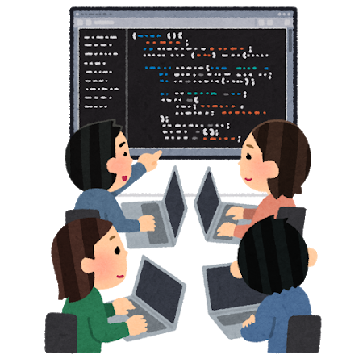

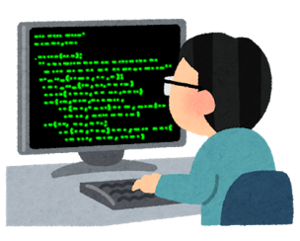
ITの変化とビジネス対応
事業目的を達成するための
ITサービス
仕様書通りに
ITシステムを
作ることではない
圧倒的スピード
変更への柔軟性
最高レベルの知恵
とノウハウを使う
資産に束縛されず
いろいろと挑戦できる
クラウド
サービス
OSS
オープンソース
ソフトウェア
なるべくプログラム・コードを書かない
差別化するための
独自性の高いプログラム

Slide 55


求められる技術力の転換
中長期的に絶対的な品質と安定
短期間での立ち上げと
変更への俊敏性
高度な専門スキルを持つ人材が相当人数必要だった
構築
高度な専門スキルは求められるが人数は少なくても対処できる
10年前
現 在
自動化の範囲が限定的で人手に頼る範囲が広く人数が必要であり、経験に頼った属人的スキルが価値とされた
自動化あるいはクラウド・サービスへの代替がすすみ、必要な人数は少なく、属人的スキルは排除される
運用
フレームワークやパッケージはあったが、「個別・独自」の要求は根強く、人手によるコーディングに頼る範囲が広く、人手が必要とされた
ITの適用範囲が拡大し、技術の高度化と多様化が進み、できるだけ作らないで、ユーザーが求めるITサービスを提供できることが求められる
開発
大手SI事業者でなければ必要なスキルを持つ人材を集めることができなかった
小規模なIT事業者や内製化といった少ない人数でも技術力があれば対処できる
人材
作る技術力の時代
作らない技術力の時代
組織的人材動員力
個人的技術力と人間力

Slide 56
「作る技術」から「作らない技術」へ
作る技術
作らない技術
仕様書に定められた機能を実装することを目的に、丁寧に手間を掛けて、QCDを守って、プログラムを作る技術
ビジネス成果の達成を目的に、既存のITサービスを駆使し、できるだけ作らずに短期間でITサービスを実現する技術
エンジニアの役割：
お客様をインタビューして、要件を定義し、WBSに従って進捗を管理するPMや仕様書に従ってコードを書くエンジニア
エンジニアの役割：
お客様と事業の目的とビジョンを共有し、ITサービスを提供するための障害を排除し、お膳立てを整えるスクラムマスターと、既存のサービスや技術を自分たちで目利きし、最速最短でビジネスの成果に供するITサービスを実現するエンジニア
ビジネス目的：工数を売る
組織力を駆使して、作る技術を持つエンジニアをできるだけ多く動員し、工数を最大化して、売上規模を拡大すること
ビジネス目的：技術力を売る
作らない技術力を持つ個人やチームをお客様の事業の成果に見合う金額で提供して、高い利益率を継続的に確保すること

Slide 57
作らない技術のスタック
心理的安全性と自律したチーム
アジャイル開発
Agile Development
高品質で無駄なく変更要求に即応できるソフトウエアの実現
ビジネスの成果に貢献するコードだけ
変更に柔軟・迅速に対応
バグフリーで提供
デザイン思考
XP（エクストリーム･プログラミング）
スクラム など
DevOps
Development & Operation
安定稼働と高速なデリバリーの両立
運用の安定を維持
本番環境への迅速な移行
高速な改善
CI（継続的インテグレーション）/CD（継続的デリバリー）
コンテナ
マイクロ・サービス など
クラウド
Cloud Computing
最新機能の調達と構築・運用からの解放
最新の機能やリソースの調達
経費化による不確実性への担保
構築や運用、セキュリティから解放
サーバーレス／FaaS
PaaS／SaaSとAPI
リポジトリー・サービス など
ゼロトラスト・ネットワーク

Slide 58
なぜ「内製」なのか
事業を支えるIT
事業を変革するIT
Before DX
After DX
既存を改善
未来を創出
省力化とコスト削減
イノベーションとスピード
予め仕様と予算を決定し
計画に従って実行する
予め仕様と予算は決められず
試行錯誤で最適解を見つける
事業部門（→IT部門）→ITベンダー
事業部門（内製チーム）
業績に直接的な影響はない
予算と計画を重視する
品質と安定稼働が求められる
業績に直接的に影響する
現場感覚での試行錯誤を重視する
圧倒的なスピードが求められる
QCDの達成を重視
請負で方法は問わない（作る技術が基本）
責任とリスクはITベンダー
圧倒的なスピードが前提
作らない技術が基本
責任とリスクは事業部門
時間

Slide 59
なぜ「共創」なのか
事業を支えるIT
事業を変革するIT
Before DX
After DX
既存を改善
未来を創出
省力化とコスト削減
イノベーションとスピード
予め仕様と予算を決定し
計画に従って実行する
予め仕様と予算は決められず
試行錯誤で最適解を見つける
事業部門（→IT部門）→ITベンダー
事業部門（内製チーム）
ITアーキテクチャーやコンピューター・サイエンスなどの常識
データベースやトランザクション、ネットワークなどを設計する知識やスキル
アジャイル開発やDevOpsなどの開発や運用に関わる知識やスキル
ITサービスやツールなどを目利きし実践の現場で使えるようにするスキル など
内製化支援
お客様主導の内製チームで、エンジニアリングの指導的立場
あるいは教師として、お客様にスキルをトランスファーする
内製チーム
高額を払ってもいて欲しい
圧倒的な技術力を持つ個人
時間

Slide 60
「内製化支援」とは何か
事業を支えるIT
事業を変革するIT
Before DX
After DX
既存を改善
未来を創出
省力化とコスト削減
イノベーションとスピード
予め仕様と予算を決定し
計画に従って実行する
予め仕様と予算は決められず
試行錯誤で最適解を見つける
ユーザー企業
ユーザー企業
IT部門
プラットフォーム等
ITサービスやツール
共同事業
事業提携
ITベンダー
元請け
内製チーム
下請け
ITベンダー
ITベンダー
下請け
ITベンダー
ITベンダー
ITベンダー
高額を払ってもいて欲しい
圧倒的な技術力を持つ個人
時間

Slide 61

ネットコマース株式会社
180-0002 東京都武蔵野市吉祥寺東町3-14-7
プルトムハイツ301
http://www.netcommerce.co.jp/

